Slide 1
SOMATOLOGIE přednáška 4
Speciální pedagogika
Edukační péče o seniory
Mgr. Markéta Skalná, Ph.D.
marketa.skalna@fvp.slu.cz

Slide 2
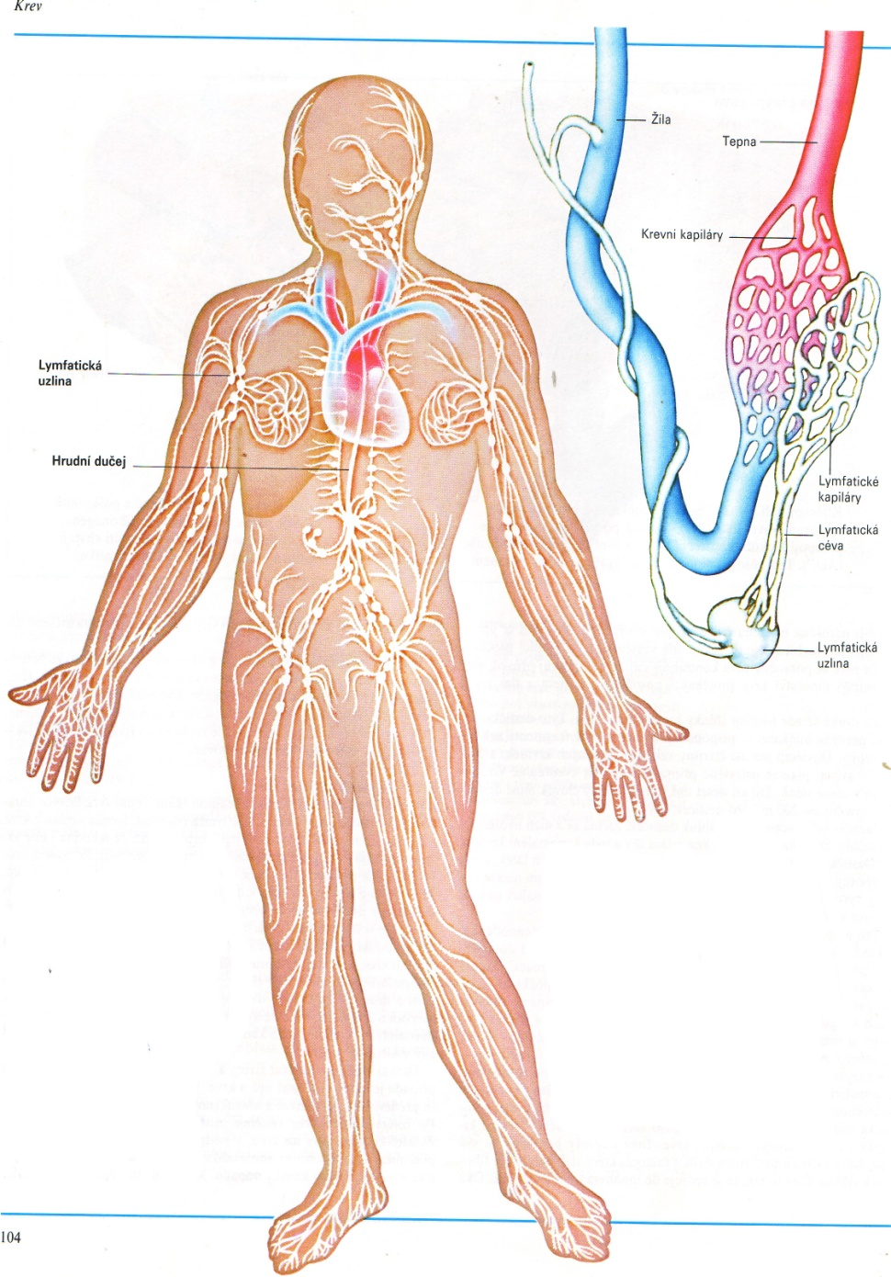
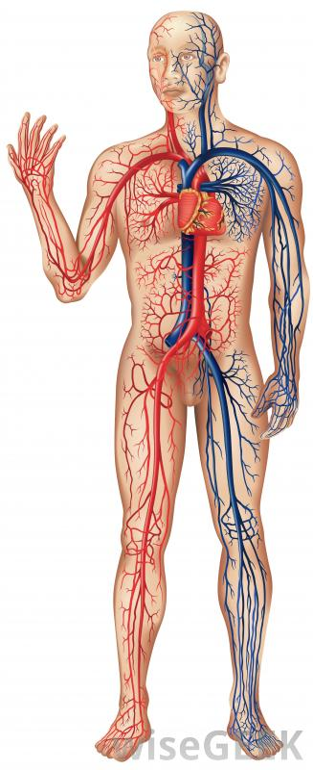
CÉVNÍ SOUSTAVA

Slide 3
CÉVNÍ SOUSTAVA
rozsáhlý oběhový systém tvořen trubicemi o různé stavbě, trubicemi proudí tekutina
dle tekutiny se cévní systém dělí:
  systém cév krevních (obsahují krev - sanguis)
  systém cév mízních (obsahují mízu - lymfu)
angiologie = nauka o cévách
cirkulaci krve zajišťuje propojení tepen a žil pomocí krevních kapilár a čerpání krve srdcem
systém lymfatický navázán na systém žilní

Slide 4
Oběhový (kardiovaskulární) systém
1. srdce (dvě síně a dvě komory)
systém cév krevních - tepny (arterie), vlásečnice (kapiláry), žíly (venae) tvořící
malý (plícní) a velký (tělní) krevní oběh (cévy těla)
3. krev
----------------------------------------------------------
4. systém cév lymfatických - sběr mezibuněčné tekutiny (tkáňový mok) – odváděn do žilního systému
5. lymfatické buňky, tkáně, orgány (mízní uzliny, uzlíky, tonzily, slezina, brzlík)
6. lymfa

Slide 5
Struktura přednášky
Krev:
  krevní složky
  AB0 systém
  krvetvorba
  funkce krve
Lymfatický systém:
  Lymfa
  Lymfatické orgány
Úvod k cévám:
  Stavba a typy cév

Slide 6
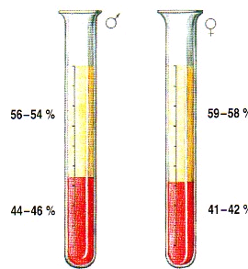
Krev (sanguis)
cca 5-6 litrů,
6% hmotnosti
složení:
92%voda, 7%bílkoviny
1%soli
plazma + krevní bb.
- plazma = nažloutlá, tvořena krystaloidy a bílkovinami
- kr. bb. – E, L, T

Slide 7
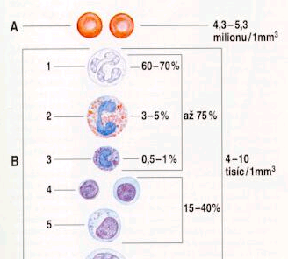
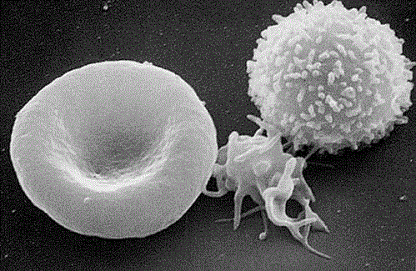
Krevní buňky
erytrocyty
leukocyty
granulocyty
(neutrofily, eosinofily, basofily)
agranulocyty
(monocyty, lymfocyty B a T)
trombocyty

Slide 8
AB0 systém a Rh
rozhodují specifické antigeny (aglutinogeny A, B a Rh) přítomny na povrchu erytrocytů
při pozitivitě aglutinogenu Rh se každá skupina označuje jako Rh+
v krevní plazmě se vyskytují i proti-látky = aglutininy
(proti A je anti –A) vždy opačné ke krevní skupině jedince
při styku aglutinogenu A a aglutininu anti-A dojde k shlukování erytrocytů a následně k jejich rozpadu – určení skupiny
u krevní skupiny AB nejsou v krvi přítomné žádné aglutininy a u skupiny 0 se vyskytují oba typy
krevní skupiny v populaci: A 42%, 0 38%, B 14%, AB 7%

Slide 9
Krvetvorba
v červené kostní dřeni (u dospělého ve sternu, žebrech, výběžcích obratlů, v hranách pánevní kosti, v lebečních kostech a v kloubních výběžcích dlouhých kostí)
krvetvorná dřeň bohatě prostoupena vlásečnicemi - průnik zralých buněk stěnou
krvetvorba vychází z kmenové buňky (celoživotní mitotická aktivita), ze které se vyvíjí všechny typy krevních elementů.
erytrocyty – vývoj cca 7 dní (zmenšováním a vyvržením jádra)
leukocyty – produkce v počtu až 150x10 (na devátou)/24h
trombocyty - tvoří se oddělováním okrajů obrovských buněk (megakaryocytů) uložených v kostní dřeni

Slide 10
Funkce krve
hlavní funkce = transport:
  kyslík (vázaný na hemoglobin), CO2 pro odchod z těla
  transport živin - z jater k tkáním, ze střev zpět do jater (kde se tvoří zásoby)
  odpadní látky k orgánům co e eliminují / vylučují (játra, ledviny, plíce, kůže)
  transport regulátorů metabolických reakcí (hormony, leukocyty k infekcím)
funkce regulační (homeostatická) - udržování stálých fyzikálně – chemických vlastností tělních tekutin (stálé pH, hladinu iontů)
napomáhá udržovat stálou teplotu těla
funkce imunitní - podíl bílých krvinek a protilátek

Slide 11
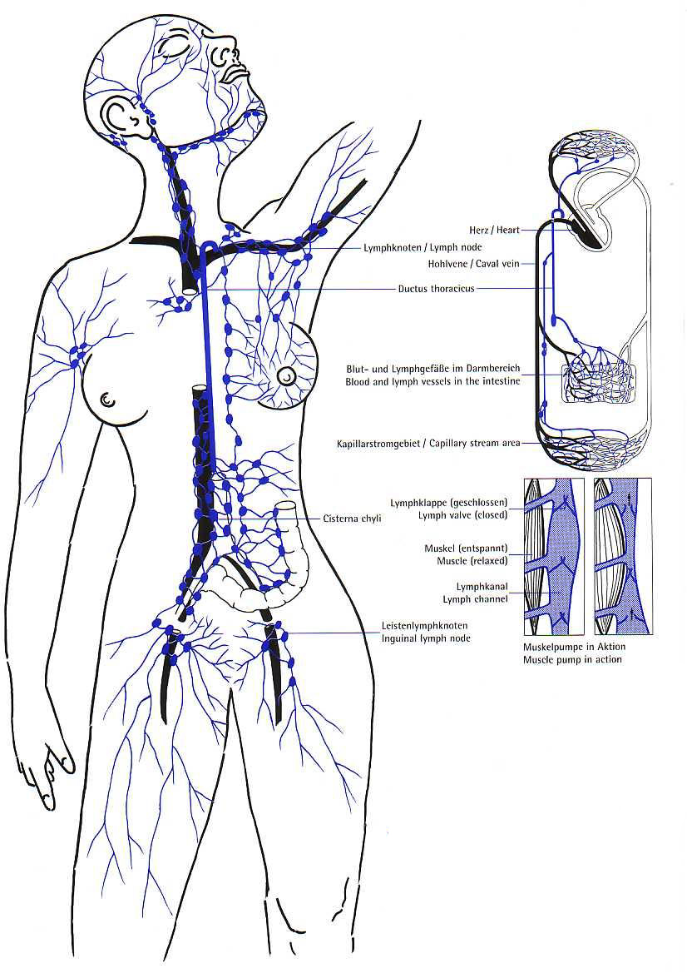
Systema lymphaticum

Slide 12
Lymfatický systém
systém obrany organismu (imunitní)
1) vasa lymphatica (mízní - lymfatické cévy)
2) lymfa (míza)
3) lymfatické buňky, tkáně a orgány:
- nodi lymphatici (lymfatické uzliny)
- roztroušené mízní uzlíky, tonsily (shluky tkáně)
- lien (slezina), thymus (brzlík)
buňky lymf. struktur (různé typy lymfocytů) tvořeny v kostní dřeni, v thymu, lymfatických uzlinách, ve slezině a v lymfoidní tkáni trávicího traktu a bronchů (DS)
lymfocyty se dostávají do krve (napojení na žilní systém), dále do extravaskulárních prostorů a do lymfatic. cév

Slide 13
Lymfocyty
buňky lymfatického systému
dělení dle funkce, původu a zralosti na B a T lymfocyty
životnost - od několika dnů po několik let
ve fetálním období hlavním producentem lymfocytů kostní dřeň, část vycestuje do thymu kde se diferencují v T lymfocyty, ostatní lymfocyty se v kostní dřeni pomnožují a usídlí se v sekundárních lymfatických orgánech (ve slezině, tonzilách a v lymfoidní tkáni střeva a respiračního traktu) – B
monocyto-makrofágový systém – navazuje na obraný systém lymfocytů, schopnost fagocytózy = likvidace baktérií jejich pohlcením

Slide 14
Lymfa - míza
čirá, bezbarvá tekutina, vznik z tkáňového moku v tkáních
tkáňový (intersticiální mok) – tvořen produkcí buněk tkání, vznik i z plazmy filtrací skrze stěnu krevních kapilár
do lymfy se vstřebávají bílkoviny (proteiny), cholesterol a tuky → mléčné zakalení lymfy v lymfatických cévách trávícího traktu (chylus)
dále se do lymfy vstřebávají: vitamíny rozpustné v tucích (A,D,E,K), steroidní hormony, Fe, Cu, Ca
štěrbinami do ní prostupují lymfocyty, leukocyty a makrofágy
lymfedén – mízní otok, vznik při zástavě odtoku lymfy z končetiny
lymfa odváděna přes systém lymfat. cév a uzlin do venózní cirkulace pomocí 2 hlavních kmenů – ductus thoracicus a ductus lymhaticus dexter

Slide 15
Nodi lymphatici – mízní uzliny
Lymf. uzlina (nodus) = opouzdřený shluk lymfoidních buněk
ledvinovitý či kulovitý tvar, velikost 1mm - 3cm
výskyt jednotlivě, častěji ve skupinách, řetězcích
vstup aferentních lymf. cév, vystupují eferentní lymf. cévy z hilu (vkleslina)
stavba: vazivové pouzdro (capsula), pod ním prostory – sinusy uzliny – přítok lymfy
uzlina protkána síti vazivových retikul. vláken, v ocích sítě umístěny lymfocyty
nahromadění lymfocytů pod pouzdrem = cortex (kůra)
kůra formována do uzlíků (foliculi) - v nich * lymfocytů
řidší akumulace lymfocytů k centru b. = medulla (dřeň)
fce uzliny: filtrace lymfy, produkce lymfocytů → obranyschopnost (buněčná a humorální imunita)

Slide 16
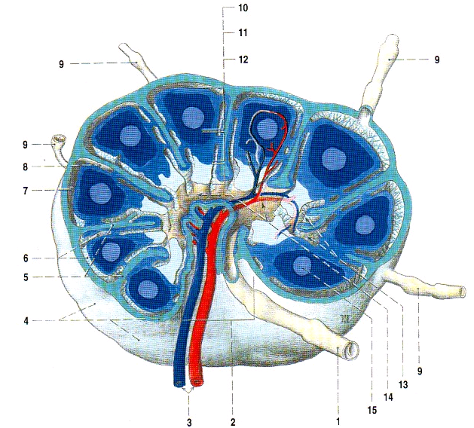
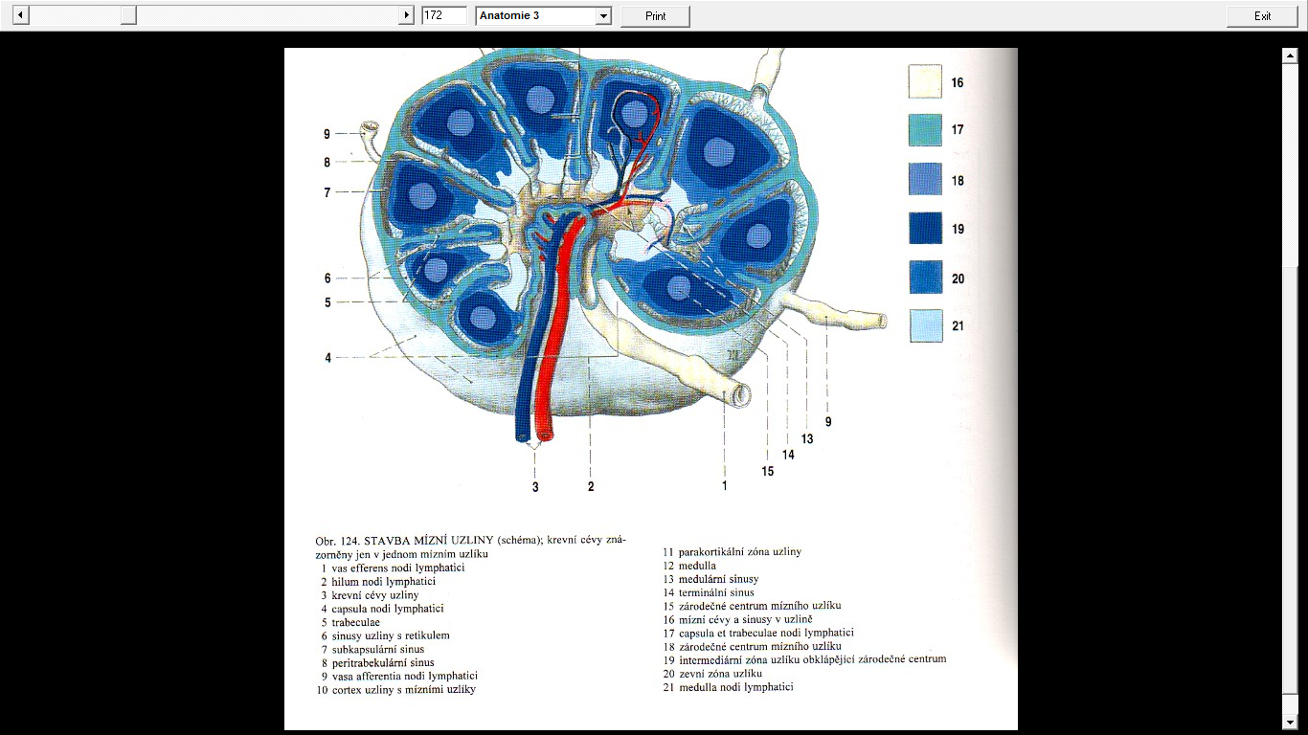

Slide 17
Lien - slezina
hemolymfatický orgán (zapojení do systém krev. cév, současně složka lymfatická a retikuloendotelová)
délka 12 cm, šířka 7 cm, tloušťka 3-4 cm
hmotnost 80 – 300 g (dle množství krve uvnitř), průměr 120 – 160 g
uložen v levé klenbě brániční, mezi žaludkem a bránicí (horní facies diaphragmatica, dolní facies visceralis)
krevní cévy vstupují v hilu (vkleslé, konkávní místo na viscerální ploše)
funkce: rezervoár krve, v embryonálním období * krvinek, hlavně ale filtrace krve a obrana organismu

Slide 18
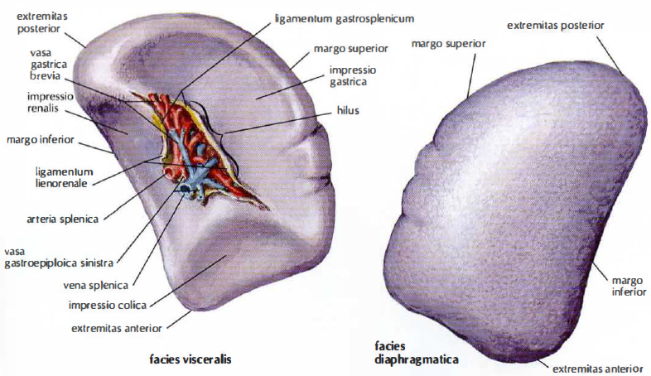

Slide 19
Lien (slezina) - stavba
kryta viscerálním peritoneem – srůst s vaziv. pouzdrem – capsula fibrosa
z pouzdra vyzařují vaziv. trámce do nitra sleziny
mezi trámci červená a bílá pulpa
bílá pulpa = nahromadění lymf. tkáně (lymfocytů) ve formě uzlíků
červená pulpa = směs červených a bílých krvinek, makrofágů, žilek, venózních sinusoid
krev přivádí a. lienalis – přechod v kapilární části do venózních sinusoidů – z nich sběr do žil – soutok do v. lienalis

Slide 20
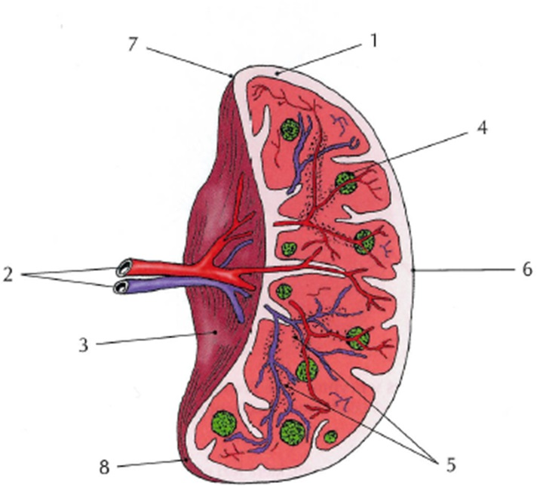
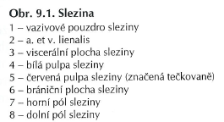

Slide 21
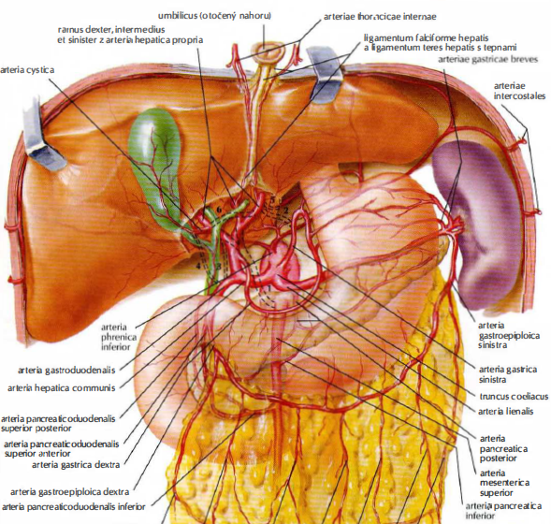

Slide 22
Thymus - brzlík
lymfoepitelový orgán
uložen v předním horním mediastinu
tvořen 2 laloky (dx, sn) – tvar pyramidy
kryt vazivovým pouzdrem – vydává septa dovnitř
mezi septy lalůčky (lubuli thymi) – medulla (dřeň) + cortex (kůra)
složen ze sítě epitelových bb. a T lymfocytů
funkce: produkce lymfocytů (thymocytů) v lalůčcích, sekrece látek ovlivňujících tvorbu a diferenciaci lymfocytů
s věkem involuce: při narození 16g, v pubertě 32g, po 30. roce méně než 10g, v pozdějším věku nahrazen tukovým vazivem, jeho funkci pak přebírají jiné lymf. orgány, hlavně lymf. uzliny

Slide 23
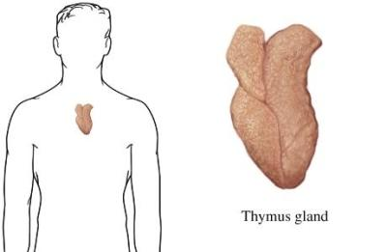
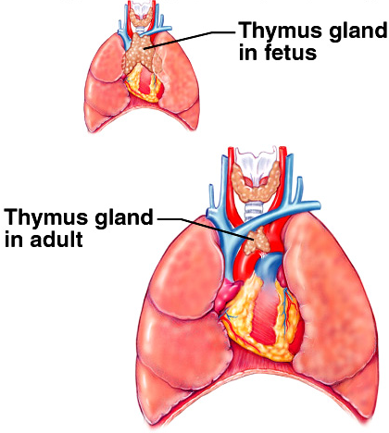

Slide 24
Vasa lymphatica – mízní cévy
kapiláry, sběrné cévy (kolektory), mízní kmeny
přítomny téměř ve všech tkáních těla
nejsou v avaskulárních strukturách (vlasy, nehty, epidermis, rohovka, sklivec, čočka, některé chrupavky), v nervové tkáni, kostní dřeni a v nitru jaterního lalůčku
probíhají samostatně nebo s nervy a krevními cévami
lymf. kapiláry (iniciální lym. cévy) – začínají slepě ve tkáních, uloženy v řídkém, tukovém vazivu, vzájemně anastomozují – vytváří rete lymphocapillare
- průsvit většinou širší než u krevních kapilár
- stěna: 1 vrstva endotelových bb, nedokonale vytvořena lamina basalis – celkově místy nesouvislá trubice

Slide 25
Vasa lymphatica – mízní cévy
ze sítí lymf. kapilár se tvoří sběrné mízní cévy – collectores lymphatici a velké vasa lymphatica
vasa lymphatica vstupují v počtu 2-6 cév do lymf. uzlin jako vasa afferentia, z uzlin vycházejí 1-2 vasa efferentia
kolektory mají stěnu ze 3 vrstev jako krevní cévy, ale jsou slabší
kolektory obsahují chlopně – podmiňují „korálkovitý“ vzhled cév, zabránění zpětného chodu lymfy
hlavní mízní kmeny – ductus thoracicus a ductus lymphaticus dexter

Slide 26
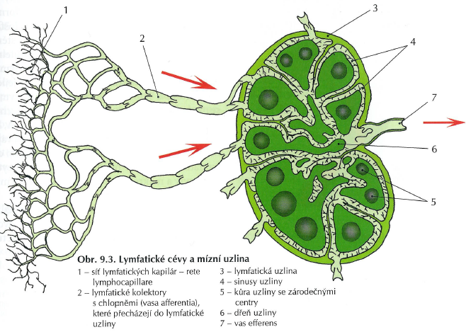

Slide 27
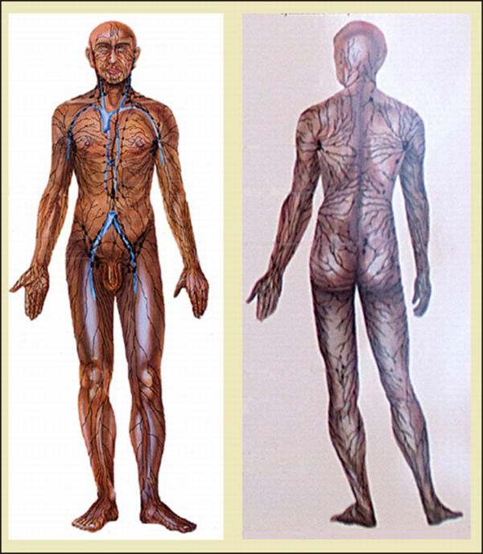
Hlavní mízní kmeny a uzliny těla

Slide 28
Ductus thoracicus
hrudní mízovod, dlouhý 38 – 45 cm, průsvit 3-4 mm
sběr lymfy z obou dolních končetin, pánve, břicha, levé poloviny hrudníku, levé horní končetiny, z levé poloviny hlavy a krku
vznik soutokem eferentních lymf. cév pravých a levých lumbálních uzlin a uzlin ze střeva, jež vytváří 2 krátké lumbální kmeny – trunci lumbales a 1 truncus intestinalis
z těchto 3 toků * rozšířený počátek (cisterna chyli) ductus thoracicus
začátek uložen v břiše při bránici
prochází po pravém boku aorty do hrudníku, do zadního mediastina na krk, kde ústí do soutoku levé v. jugularis interna + levá v. subclavia (angulus venosus sinister)
na krku přijímá lymf. cévy z krčních uzlin a z uzlin levé ½ hlavy
ústí do něj lymf. cévy z levé HK, ze srdce, plic a jícnu

Slide 29
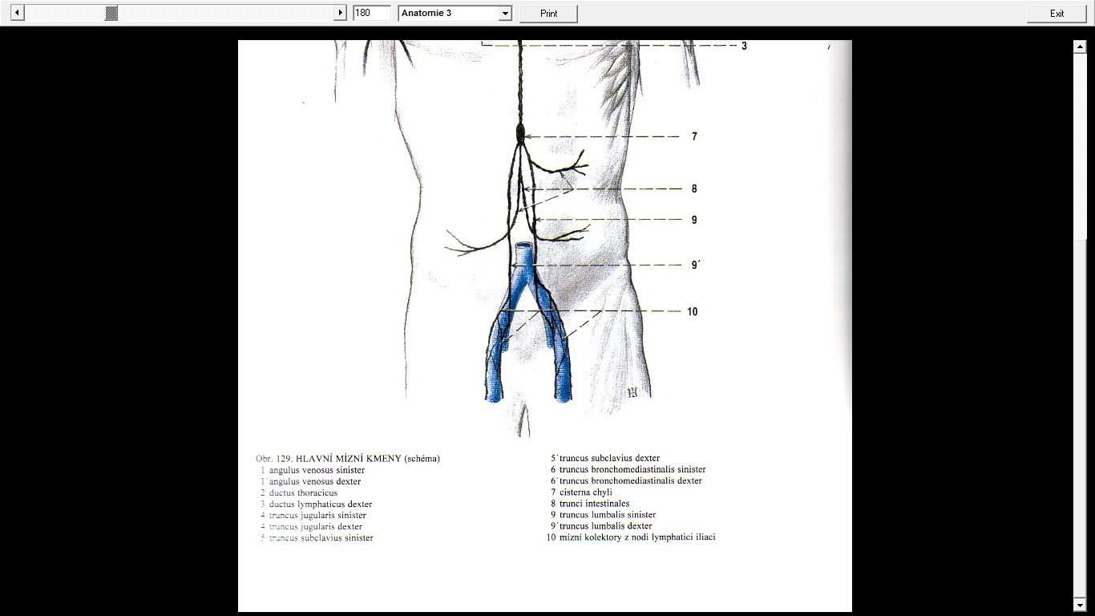
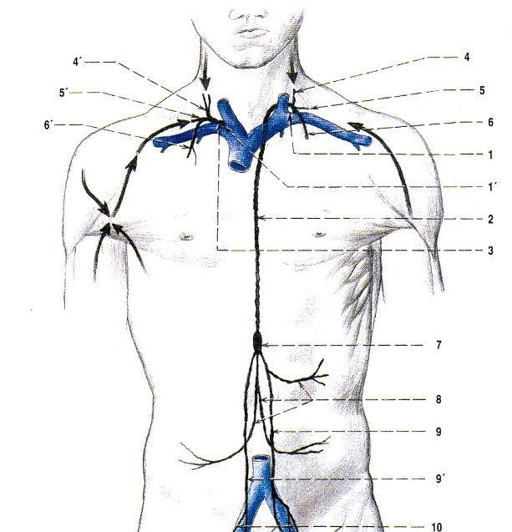

Slide 30
Ductus lymphaticus dexter
pravý mízovod
sběr lymfy ze stěny a orgánů pravé poloviny hrudníku (včetně brániční plochy jater), z pravé poloviny krku, hlavy a pravé horní končetiny
dlouhý pouze 1 cm
vznik soutokem lymf. cév jmenovaných oblastí
přijímá lymf. cévy z brániční plochy jater
ústí do soutoku v. jugularis interna dextra a v. subclavia dx. – angulus venosus dexter

Slide 31
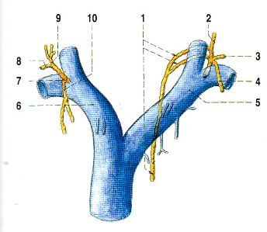

Slide 32
Mízní cévy a uzliny hlavy a krku
skupinky uzlin na hlavě v počtu 2 – 6:
nodi preauriculares et retroauriculares – před/za uchem
nodi occipitales – v tylní krajině
nodi submandibulares – pod dolní čelistí
nodi retropharyngei – za pharyngem
na krku uloženy na přední a laterální straně krku
laterální skupina – povrchové a hluboké (četné):
nodi lymphatici cervicales laterales profundi – pod m. SCMastoideus, podél v. jugularis
odtok do obou hlavních mízních kmenů

Slide 33
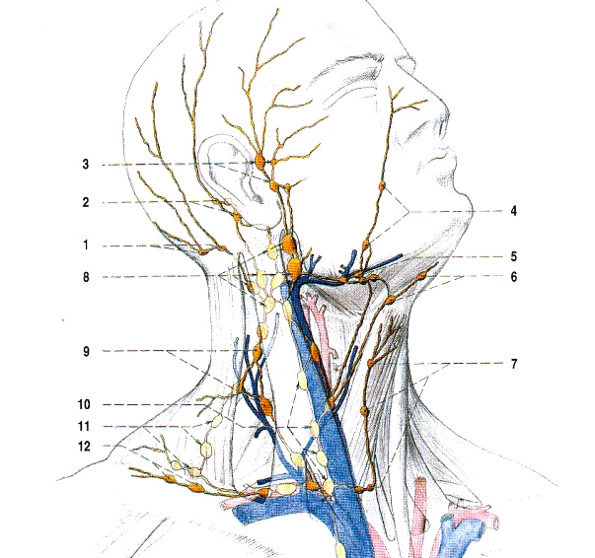

Slide 34
Lymf. systém horní končetiny
povrchový a hluboký systém lymf. cév + regionální uzliny – nodi axillares (podpažní, tvoří několik skupin různého uložení, příjem i lymfy z prsu a z horní končetiny)
mezi axilárními uzlinami a prsem vložena malá skupinka uzlin pektorálních (ve 3. mezižebří) – často jako 1. postižena metastázami = sentinelová (hlídací) uzlina
odvod lymfy cévami do nodi infraclaviculares – propojeny s nodi supraclaviculares, v konečné části ústí na krku do hlavních kmenů

Slide 35
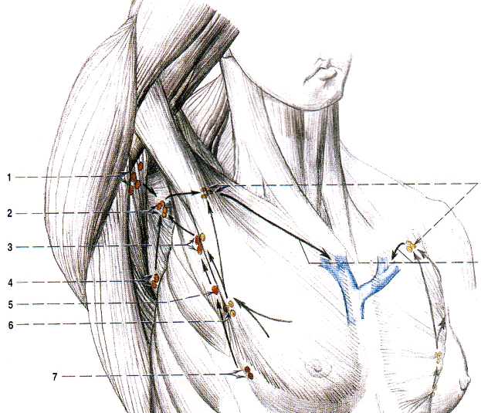

Slide 36
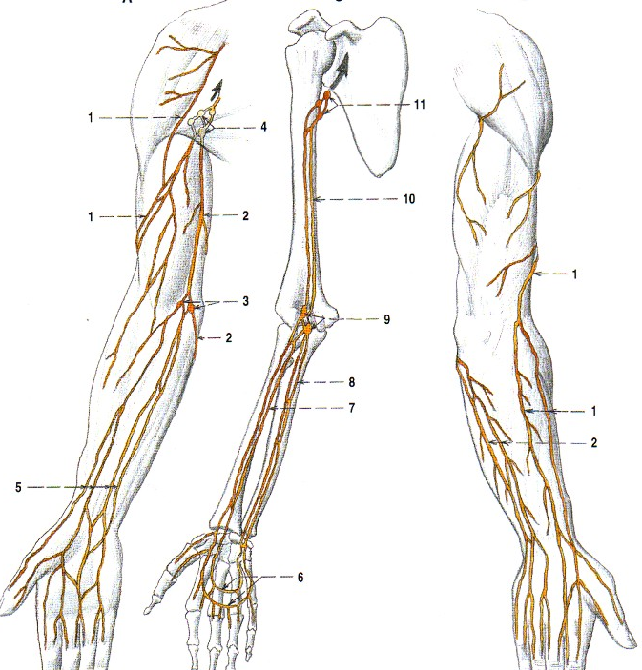

Slide 37
Lymf. systém hrudníku
lymf. sytém hrudní stěny + hrudních orgánů
1)lymf. systém hrudní stěny – zevní (pod kůží, v podkoží a povrchových svalech hrudníku), ústí do axilárních uzlin, parasternálních a mezižeberních uzlin
2) lymf. systém orgánů – cévy a uzliny srdce, plic, jícnu a mediastina, kolem trachey a bifurkace spojení cév ze srdce a plic – mohutné skupiny uzlin – nodi tracheobronchiales superios et inferior;
všechny cévy skupiny orgánů a mediastina směřují do přechodu krční a hrudní krajiny – ústí samostatně nebo spolu jako kmeny do ductů

Slide 38
Lymfatické cévy a uzliny břicha a pánve
lymfatický povrchový systém břišní stěny (napojen na hrudní) – odvod lymfy do axilárních a tříselných uzlin
lymf. systém dutiny břišní dělen na 1) parietální a 2)viscerální
1) parietální – v řídkém vazivu na vnitřní břišní stěně – podél velkých cév, od tříselné krajiny po bránici navzájem propojené řetězce uzlin
2) viscerální – sběr lymfy z párových (nad/ledvin, varlat) i nepárových orgánů břicha – uzliny uloženy v sousedství nepárových větví břišní aorty

Slide 39
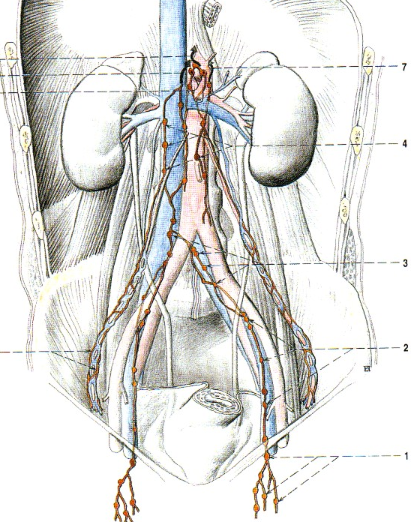

Slide 40
Lymf. cévy a uzliny dolní končetiny
odvod lymfy z DK cestou povrchového a hlubokého lymf. systému
hlavní regionální uzliny – tříselné: nodi inguinales
povrchový – odvod lymfy z kůže a podkoží DK, spojení cév z chodidla, hřbetu nohy a bérce
hluboký – uložen subfasciálně mezi svaly, odvod lymfy ze svalů a kloubů DK podél hlubokých krev. cév

Slide 41
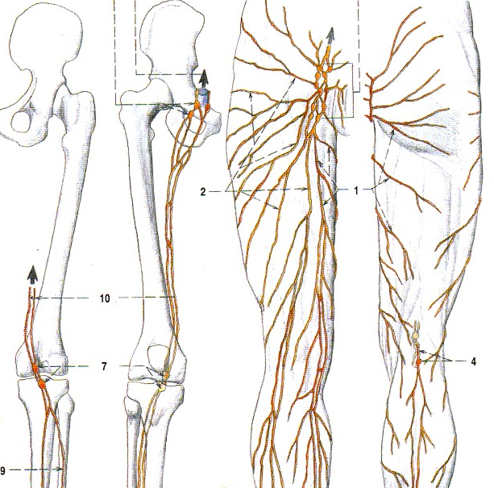

Slide 42
Obecná angiologie
nauka o stavbě cév, složení krve
okysličenou krev vedou:
arterie (tepny), arterioly (tepénky), kapiláry (vlásečnice), interarteriální anastomozy
odkysličenou vedou:
post/kapiláry (vlásečnice), venuly (žilky), vény (žíly)
propojení obou = arterio-venózní anastomózy
stavba cévní stěny odpovídá funkci (viz dále)

Slide 43
Tepny - arteriae
složené ze 3 vrstev:
1) tunica intima – vnitřní, vrstva plochách endotelových bb. (fce: zábrana srážení krve na povrchu), pod nimi kolag. + elastic. Vlákna
2) tunica media – střední, nejsilnější, svalová (hladká sv. + kolag. a elas. vlákna)
- převaha elas. vláken = tepny elastického typu (velké tepny, rychlejší transport, roztažitelnost)
- převaha svaloviny – muskul. typ (tepny orgánů, regulace přívodu krve k orgánům)
3) tunica externa (adventicie) – vnější
inervace: autonomní (sym: konstrikce X paras) a senzitivní

Slide 44
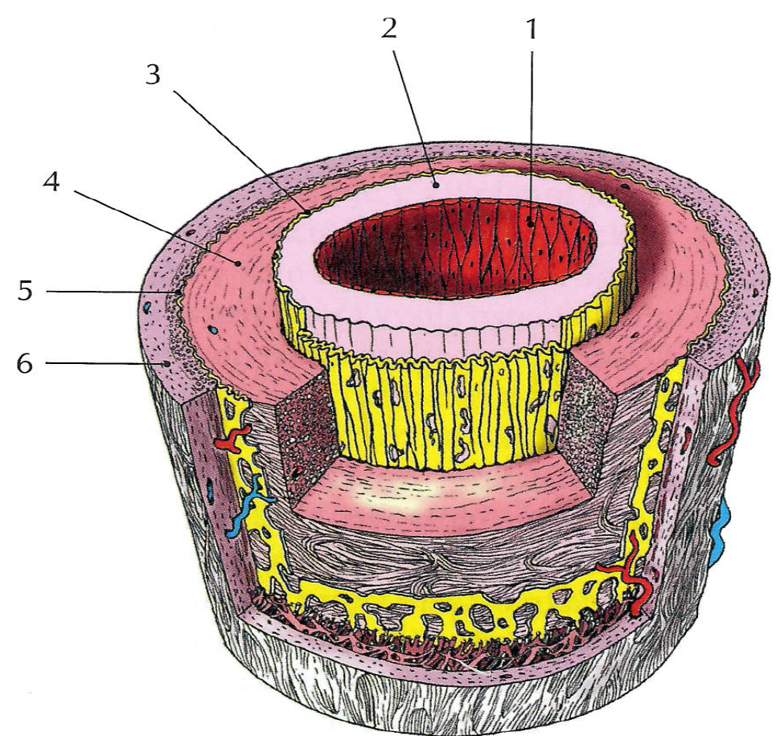
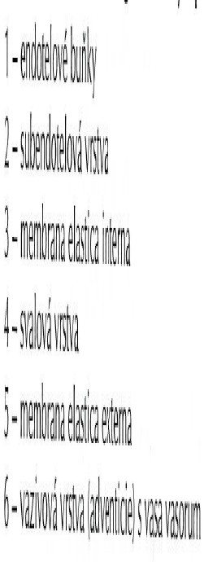

Slide 45
Vasa capillaria - vlásečnice
drobné cévy po zúžení terminálních arteriol, přechod někdy doplněn svěračem – regulace průtoku kapilárním řečištěm
propojené kapiláry = kapilární síť
pomalý postup krvinek (stejný průměr 7 µm)
vystlány 1 vrstvou plochých endotelových bb., většinou souvislá výstelka
Fce: styčná plocha mezi krví a tkání, oboustranná výměna látek, O2 a CO2
množství kolísá dle orgánu, hojné v srdci, mozku, chybí v rohovce, čočce, některých chrupavkách

Slide 46
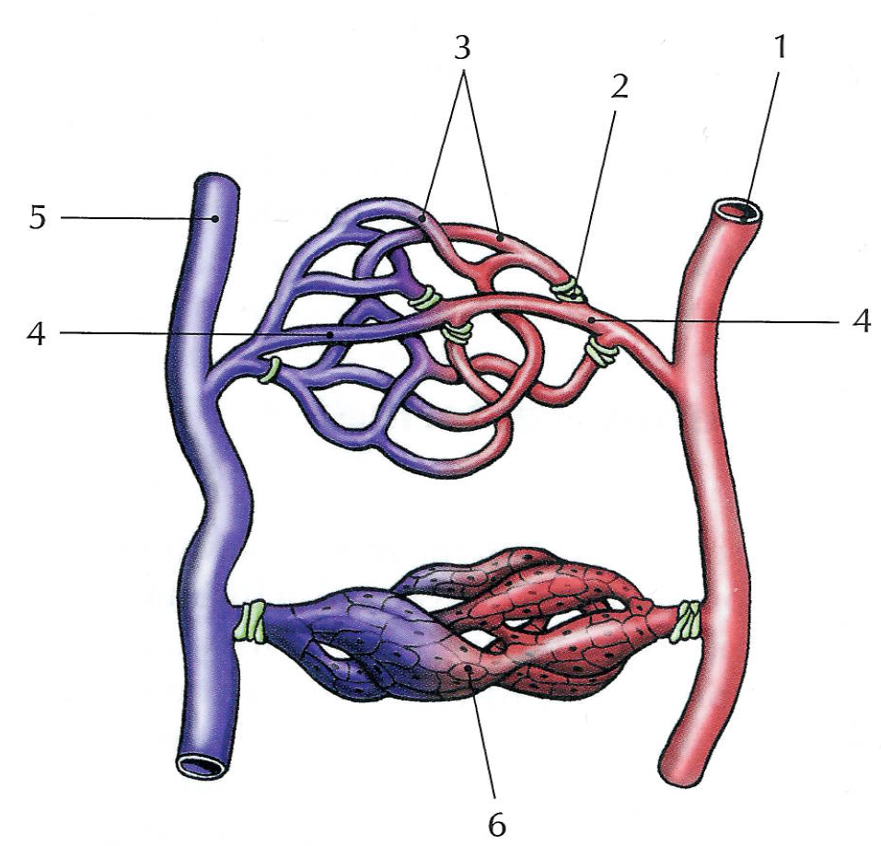
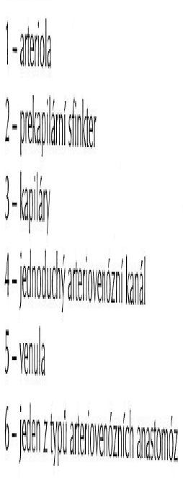

Slide 47
Venae - žíly
z kapilár postupuje krev postkapilárními venulami do vén a dál do velkých sběrných žil (v. cava superior et inferior)
postkapilární venuly – vystlány endotelem, často fenestrovaným
malé žilky (venuly) – mají již 3 typické vrstvy stěny (tunica intima, media, adventina)
tunica media větších žil – obsahuje vazivovou a svalovou složku (méně než u tepen)
většina žil obsahuje chlopně – usměrnění pohybu krve k srdci, chybí ve v. cava sup. et inf., v žilách páteře a ve v. portae a většině žil mozku
inervace: autonomní velmi chudá
probíhají většinou spolu s tepnami, uloženy ve vazivu – pružná fixace cév ve tkáních

Slide 48
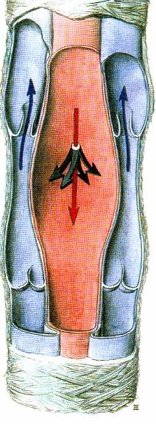
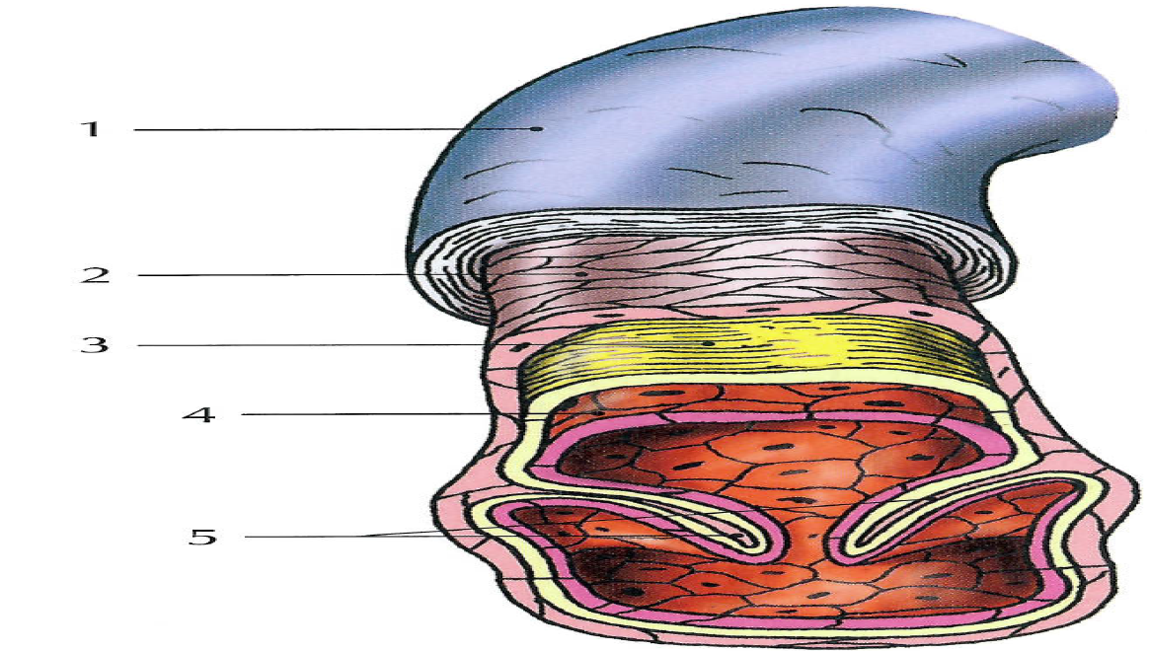
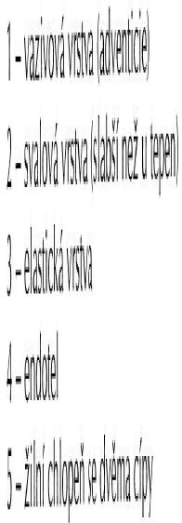

Slide 49


